Slide 1
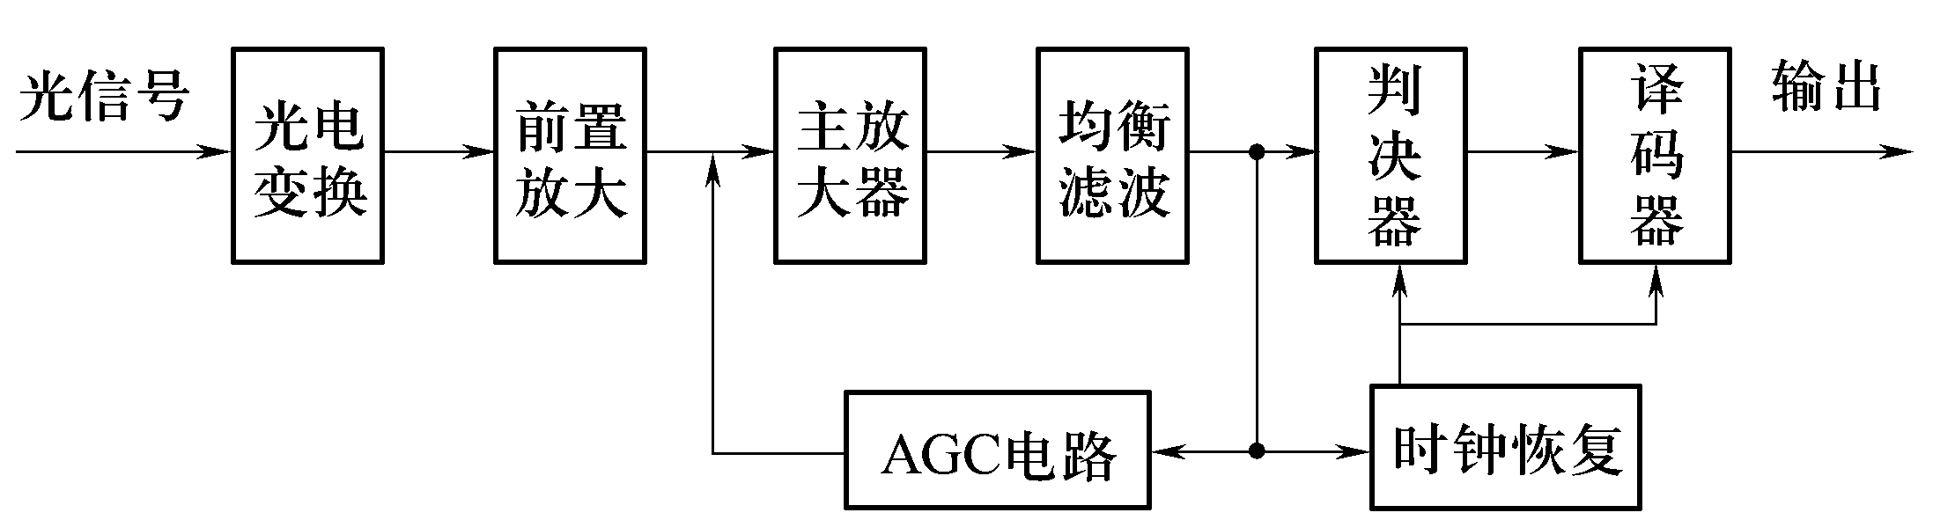
知识回顾：光接收机电路结构
前端
线性通道
再生电路
①、掌握低阻抗、高阻抗和互(跨)阻抗前端电路的优缺点；
②、掌握主放大器、均衡滤波器和AGC电路的功能；
③、掌握数字信号再生的过程；
Notes:
首先提醒考生快期末考试了，要抓紧复习，重点内容就是老师在课堂上强调的内容，通过数字光接收机的电路框图回顾上节课的主要内容

Slide 2
4.3 光接收机的噪声
光接收机通过光电二极管将微弱的数字光信号转换为时变电流信号，经放大、整形、判决等信号处理，完成信号的准确检测；
一个性能优良的光接收机应具有尽可能高的接收灵敏度，而灵敏度的提高总受到接收机内存在的噪声的影响，即使接收机接收到的是恒定功率的光信号，也总受到接收机中 散粒噪声 和 热噪声 的影响；
本节主要讨论光接机中的噪声源及其对接收机性能的影响。
Notes:
通过知识回顾上节课的知识引入新的内容，光接收机的噪声特性

Slide 3
4.3 光接收机的噪声
本节重点内容：
(1)、 掌握光接收机的噪声源；
(2)、 掌握PIN光接收机的信噪比(SNR)计算；
难点内容：
(3)、 掌握APD光接收机的信噪比(SNR)i算；
Notes:
接收本节课内容的重难点知识，这节课公式较多，提醒学生集中注意力，让学生做到心里有数

Slide 4
4.3.1 光接收机中的噪声源
光接收机中存在各种噪声源，可分成两类：
①、散粒噪声
②、热噪声
接收机中各元器件产生的各种自脉动，会干扰信号的传输与处理，降低信噪比(Signal-Noise-Ratio:SNR)；
在接收机中，前级信号很弱，影响最大的是接收机前端(包括光电二极管、负载电阻和前置放大器)产生的噪声。
Notes:
介绍光接收机的两种噪声源，并解释由于前级信号很弱，因此接收机的前端噪声对信号的影响最大

Slide 5
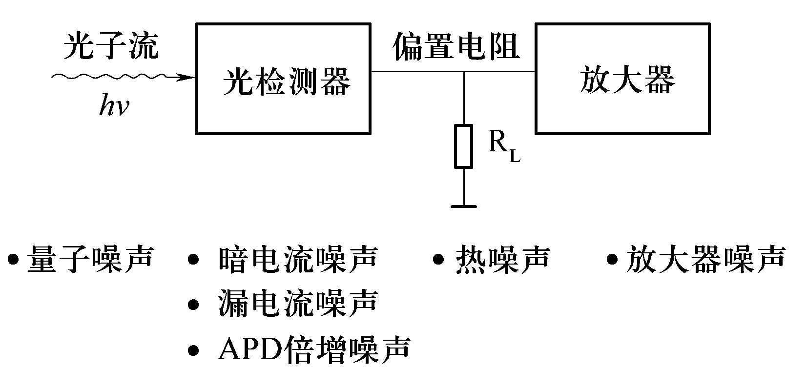
接收机前端的噪声源及分布：
散粒噪声包括：光检测器的量子噪声、暗电流噪声、漏电流噪声和APD倍增噪声；
热噪声主要指：负载电阻R_{L}产生的热噪声，放大器对热噪声亦有影响。
图4.14 接收机噪声及其分布
Notes:
分析接收机前端的噪声分布：散粒噪声和热噪声

Slide 6
接收机前端的噪声源及分布:
■ 量子噪声(或散弹噪声)来自单位时间内到达光检测器上信号光子数的随机性，因此它与信号电平有关；在采用APD作光检测器时，倍增过程的统计特征产生附加的散弹噪声，它随倍增增益而增加。
■ 暗电流及漏电流噪声，它们均与光照无关；
■ 在小信号时，光检测器的偏置电阻及放大器电路的热噪声起重要作用；
接收机前端中的噪声源及分布
Notes:
分析接收机前端各个噪声的来源，及其特点

Slide 7


1. 散粒噪声
散粒噪声是一种电流涨落i_{s}(t)，由随机时间产生的电子流组成，考虑散粒噪声引起的电流波动时，由恒定光信号功率产生的光电二极管的电流可写为：
上式中，I_{p}=RP_{in}为光电检测器平均电流；i_{s}(t) 为噪声电流;
散粒噪声电流方差为：
s
S_{s}(f)为散粒噪声谱密度，由于S_{s}(f)在整个频域为常数，因此称为白噪声；其值为： S_{s}(f)＝qI_{p}，因为上式中包含了负频率，因此S_{s}(f)是双边谱密度，将积分下限变为“0”而只考虑正频率，则单边谱密度为2qI_{p} 。
Notes:
Ist是一个随机过程，满足泊松分布，但是实际可以用高斯分布进行计算，通过对散粒噪声的谱密度在频域上进行积分就可求得散粒噪声的电流方差

Slide 8

光电流产生的散粒噪声：
积分之后得到：
s
式中，Δf 是接收机的有效噪声带宽，其实际值决定于对噪声的考察点；
若考察光电二极管输出光电流的波动， Δf 即相应于光电二极管的固有带宽；
若考察判决电路的电压波动，则必须考虑诸如前置放大器和低通滤波等其他接收机元器件的总变换函数H_{T}(f);
如果放大器的带宽远大于低通滤波器的带宽H_{F}(f)，则有H_{T}(f)= H_{F}(f);
Notes:
低通滤波器成为限制接收机带宽的最终元件,讨论公式中的有效带宽

Slide 9

总散粒噪声(σ_{s}²)：
σ_{s}²是在产生光电流的过程中产生的；
实际上，当没有光信号照射光检测器时，外界的一些杂散光或热运动亦会产生一些电子—空穴对，光检测器还会产生一些电流，这种残留电流称为暗电流I_{d}； 暗电流也要产生散粒噪声，因此考虑暗电流的影响后，总散粒噪声可表示为 ：
此外，光检测器表面物理状态不完善和加有偏置电压，也会引起很小的漏电流噪声，但这种噪声并非本征性噪声，可通过光检测器的合理设计，良好的结构和严格的工艺降低，此处不讨论。
Notes:
讨论暗电流产生的噪声电流

Slide 10
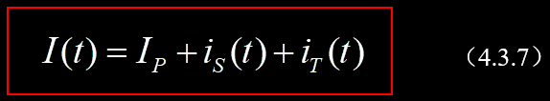
2. 热噪声:
热噪声是在有限温度下，导电媒质内自由电子和振动离子间热相互作用引起的一种随机脉动，一个电阻中的这种随机脉动，即使没有外加电压也表现为一种电流波动；
在光接收机中，前端负载电阻中产生的这种电流波动将叠加到光检测器产生的光电流中，这样式(4.3.1)应改变为：
式中： i_{T}(t)为热噪声引起的电流波动，在数学上， i_{T}(t)可用稳态高斯随机过程来模拟，其谱密度在0 ～1 THz范围内均与频率无关，近乎是一种白噪声，并由下式给出，即:
Notes:
热噪声也可以用稳态高斯随机过程来模拟

Slide 11

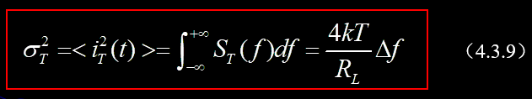
负载R_{L}热噪声方差(σ_{T}²)：
热噪声谱密度为：
式中：k为玻耳兹曼常数；T为绝对温度；R_{L}为负载电阻；
S_{T}(f)亦是双边谱密度；采用类似于散粒噪声的分析方法，可得热噪声电流方差为：
可见，热噪声与光电流无关，即使没有光功率输入，热噪声还是存在的;
Notes:
前一节讲过三种前端设计，低阻抗，热噪声大，高阻抗，热噪声小，介绍负载电阻产生的热噪声

Slide 12
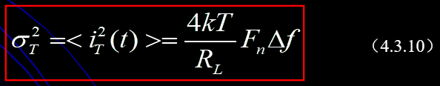
总热噪声方差：
一个实际的光接收机除了负载电阻产生热噪声外，其他某些元器件亦可能增加附加噪声，其中前端的前置放大器肯定要增加热噪声。
前置放大器噪声影响远远超过后级元器件产生的噪声，所以接收机的实际噪声主要取决于前端的设计与所用放大器的种类;
例如，场效应管和双极性晶体管，虽然都是低噪声放大器，但它们增加的热噪声是不同的，许多方法可用于分析前置放大器的噪声;
其中一个简单的方法是采用放大器的噪声系数F_{n}，它代表热噪声被前置放大器放大的倍数，这样，式(4.3.9)应改写为
Notes:
分析放大器的热噪声

Slide 13
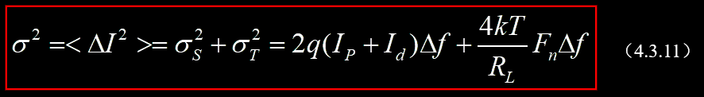
电流波动总方差(σ²):
将散粒噪声(σ_{S}²)和热噪声(σ_{T}²)的影响相加，可得到光接收机前端电流波动的总方差：
①、散粒噪声与有效噪声带宽(∆f)成正比；
②、热噪声与有效噪声带宽(∆f)成正比；与负载(R_{L})成反比。
Notes:
分析总的电流波动方差

Slide 14
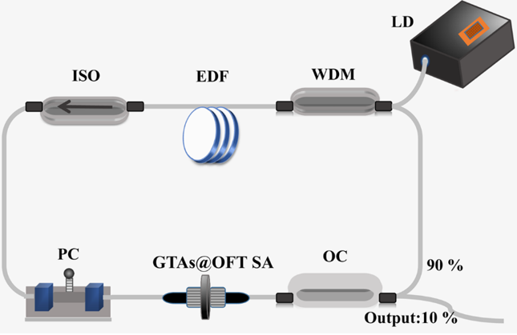
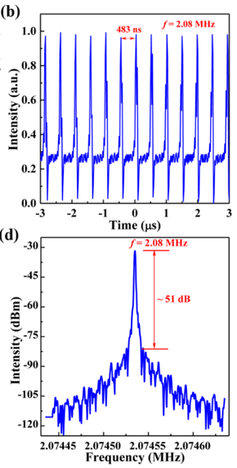
光纤脉冲激光器的信噪比(SNR)
光腔：光纤构成的环形腔；
信号
增益介质：掺铒光纤(EDF)；
泵浦源：980 nm激光器(LD)；
噪声
Notes:
通过与课程有关的科研成果(光纤激光器及其信噪比)来激发学生的学习兴趣；

Slide 15
知识回顾：
1、光接收机前端的噪声源；
①、散粒噪声包括：光检测器的量子噪声、暗电流噪声、漏电流噪声和APD倍增噪声；
②、热噪声：负载电阻R_{L}，放大器。
Notes:
回顾光接收机前端的噪声源，散粒噪声(光电检测器)和热噪声(负载电阻和放大器)；

Slide 16
知识回顾：
2、散粒噪声电流方差；
3、热噪声电流方差；
4、总的噪声电流方差；
Notes:
回顾由光生电流和暗电流产生的散粒噪声电流方差，由负载电阻和放大器产生的热噪声电流方差以及总的噪声电流方差

Slide 17

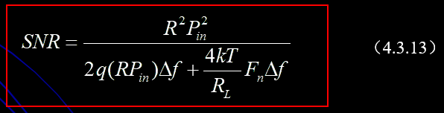
4.3.2 PIN光接收机的信噪比(SNR)：
信噪比(SNR)是评价光接收机性能的重要指标，其定义为:
式中利用了电功率与电流平方比例的关系;
对于PIN光接收机: I_{p}＝RP_{in},代入上式可得SNR：
上式显示了信噪比(SNR)与PIN光电二极管的响应度 R 、输入光功率 P_{in}、负载电阻 R_{L}、放大器噪声系数 F_{n} 和有效噪声带宽Δf的关系；
Notes:
定义接收机的信噪比，对于PIN的暗电流较小，分析问题时可忽略，但是在计算时，明确给出暗电流值的情况下则不可忽略；

Slide 18

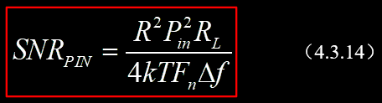
PIN 信噪比与噪声的关系：
1.热噪声限制下，
在高阻抗或互阻抗前端光接收机中，σ_{T}>>σ_{s}，热噪声决定了接收机的性能，散粒噪声可忽略，则式(4.3.13)可简化为：
①、显示SNR随入射功率平方倍变化，增加负载电阻可以提高SNR；
说明为什么大多数光接收机采用高阻抗或互阻抗前端的原由;
②、∆f越大，SNR越小，因此光接收机的带宽和噪声(灵敏度)需要折中选择；是光发射机前端设计需要考虑的主要因素。
Notes:
介绍热噪声限制下PIN光接收机的信噪比，为什么选择高阻抗或者互阻抗电路的原由，另外带宽和噪声相互矛盾要折中选择。

Slide 19
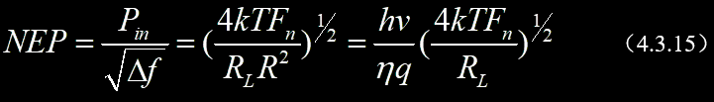
噪声等效功率(NEP):
热噪声的影响常用一个噪声等效功率(NEP)的量表示，定义为产生 SNR = 1 所要求的单位带宽内的最小光功率；由下式给出：
NEP的倒数NEP⁻¹称为探测本领，也可以用来表征热噪声的影响；
利用已知的NEP，就可以在已知的∆f 时来估算为得到特定的SNR值所需要的功率；
NEP的典型值在1 ~ 10 pW/Hz^{1/2}。
Notes:
将响应度R=ηq/hv代入进去,噪声等效功率，热噪声的影响往往利用噪声等效功率因子表征

Slide 20

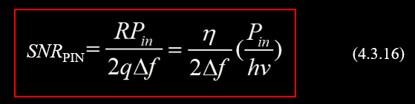
PIN 信噪比与噪声的关系：
2.散粒噪声限制下:
与上述情况相反，在散粒噪声限制下σ_{S}>>σ_{T}，由于σ_{S}随P_{in} (σ²=2qRP_{in}Δf)线性增大，因而增大入射功率可达到散粒噪声限制，同时减小暗电流I_{d}的影响效果，当忽略I_{d}的影响时，式(4.3.13)变为:
可见，在散粒噪声限制下，SNR 随 P_{in} 线性增加，并随量子效率η、有效噪声带宽Δf 和光子能量 hν而变;
Notes:
将响应度R=ηq/hv代入进去，讨论散粒噪声限制下的信噪比，，

Slide 21


N_{p}因子:
N_{p}：每比特“1”中包含的光子数目，可表示为：
式中，B为比特流的速率，带入上式（4.3.16），则有
带宽Δf的典型值为Δf＝B/2，则有：SNR＝ηN_{p}；
①、在散粒噪声限制下，欲得 SNR＝20 dB，则需N_{p} ≈ 100；
②、在热噪声限制下，欲得SNR＝20 dB，N_{p}将达到几千；
作为参考，工作于1.55 μm的1 Gb/s的光接收机，当P_{in}＝13 nW时，N_{p}＝100;
Notes:
定义一个Np因子，每比特1中包含的光子数

Slide 22
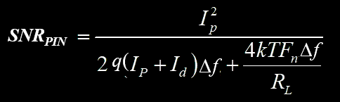
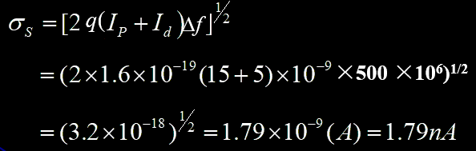
例题1
lnGaAs PIN光接收机具备如下参数：
负载电阻R_{L}＝300 kΩ； 光电管暗电流I_{d}＝5 nA；
绝对温度T＝300 K； 放大器带宽是500 MHz；
假设放大器没有噪声，在入射光功率P_{in}＝20 nW下产生平均光电流I_{p}＝15 nA，计算接收机的信噪比SNR？
解：PIN信噪比表达式如下：
第一步：求均方根散粒噪声σ_{S}
Notes:
讲解例题，这个例题不给学生留时间做，直接讲解，主要是让学生掌握信噪比的计算

Slide 23
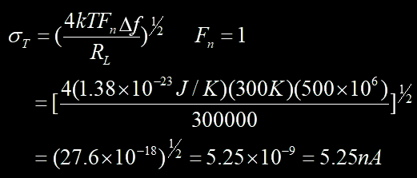
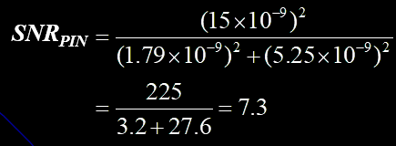
例题1
第二步：求均方根热噪声σ_{T}
由此可见，热噪声比散粒噪声大;
第三步：求SNR
通常SNR用dB表示，所以 7.3 对应的dB值为：
SNR＝ 10Log 7.3＝8.63 dB
Notes:
课堂随堂练习

Slide 24

4.3.3 APD光接收机的信噪比(SNR)
因为APD内部增益，使光电流因响应度R而增加了M倍，由式(4.3.12)可见，SNR将增大M²倍；
但在响应度增加的过程中，APD的噪声也增大了，实际的APD中，每个光生载流子具有不同的倍增增益，倍增后的光电流比倍增前有更大的随机起伏，因而引入了附加噪声，因此SNR并不像预期的那样增大了 M²倍；
在光检测器中，热噪声与平均光电流无关，因此APD倍增过程并不影响热噪声，主要影响散粒噪声；
又因为APD倍增效应源于碰撞电离过程中二次电子—空穴对的产生，由于该电子—空穴对的产生是随机的，所以倍增过程的随机性，就导致在与一次电子—空穴对相关的散粒噪声上附加了一个新的噪声分量。
Notes:
进一步分析APD光接收机的SNR，似乎增大了M2倍

Slide 25
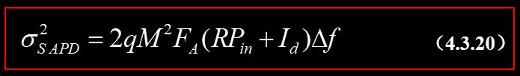

APD的总散粒噪声:
实际上，倍增因子本身也是随机变化的，4.1节中出现过的M仅是取其平均值，利用式(4.1.5)并将i_{e}和i_{h}亦作为随机变量处理，就可计算出总的散粒噪声，其结果为：
式中：F_{A}为APD的过剩噪声因子,由下式给出
Si-APD x= 0.3-0.5 ；
Ge-APD x=0.8-1；
InGaAs-APD x=0.5-0.7。
Notes:
4.1.5式子为电流增益，同过解电子和空穴的速率方程，ka为电子和空穴的碰撞电离系数之比，M为增益，与PIN接收机相比，散粒噪声增大了M2FA倍

Slide 26

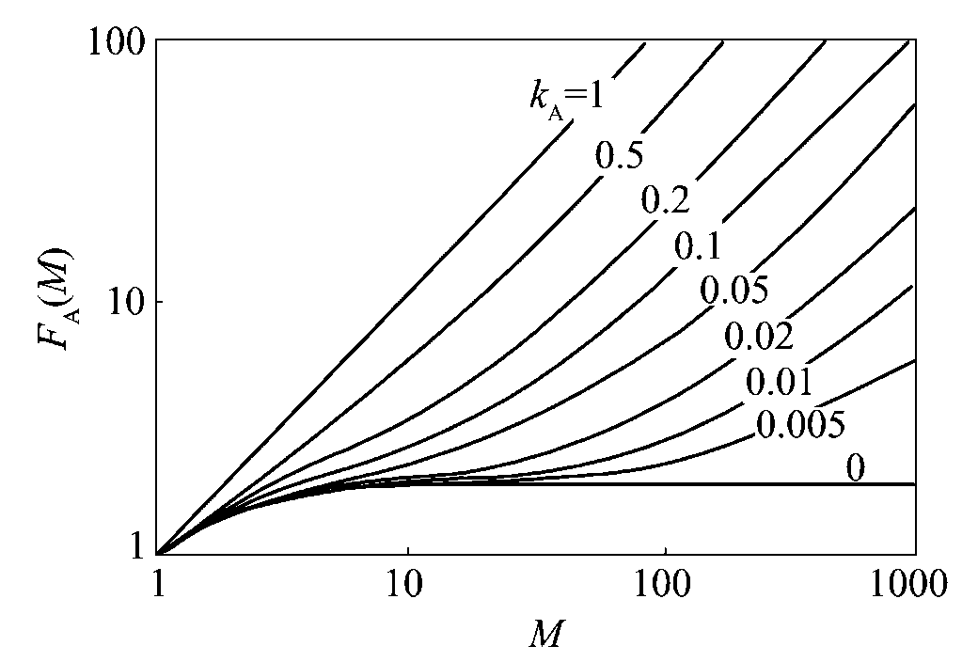
过剩噪声因子F_{A}与增益M的关系:
①、当k_{A} = 0 时，F_{A}(M)=2-1/M，因此F_{A}不超过2；
增益系数M越大，F_{A}越大；
②、当k_{A} = 1 时，F_{A}(M) = M，因此F_{A}随M线性增大；
③、为了减小F_{A} ， k_{A}应尽可能小；
当F_{A} ＝1时，表明雪崩增益过程是不产生附加噪声的，即I_{p}和σ_{s}都同样增加 M 倍。
图4.15APD过剩噪声因子F_{A}与增益M的关系
Notes:
讨论过剩噪声因子与增益M的关系，分析过剩噪声因子，Ka系数小对应于倍增过程电子占主要地位

Slide 27
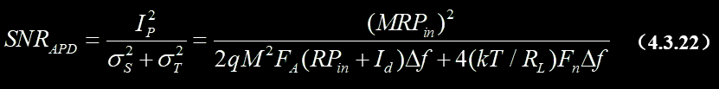
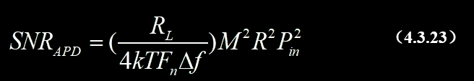
APD光接收机的信噪比(SNR):
1.热噪声限制下
(σ_{T}>>σ_{S})，上式改写为：
发现APD的信噪比比PIN接收机提高了M² 倍;
Notes:
热噪声限制下，APD的信噪比更大，主要原因是APD对电流的倍增效应，倍增过程对热噪声没有贡献

Slide 28

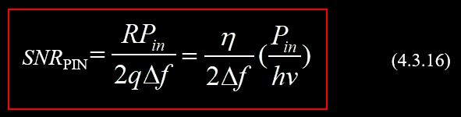
APD光接收机的信噪比(SNR):
2.散粒噪声限制下
(σ_{S}>>σ_{T})，式(4.3.22)改写为：
APD的信噪比反而比PIN接收机降低了F_{A}(M^{x})倍,APD使得电流倍增了M倍，也使得散粒噪声电流增大了(M^{2+x})^{1/2}
Notes:
主要原因是APD使得电流倍增了M倍，同时也使得噪声倍增了更大的倍数，因此信噪比下降FA倍。

Slide 29
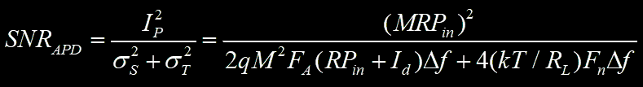
倍增增益的最佳值(M_{opt}):
由上式可求得在给定输入功率P_{in}时，为达到最大SNR所要求的APD增益，即倍增增益的最佳值M_{opt} 满足下列方程：
发现M_{opt}与P_{in}，I_{d}，R，R_{L}和k_{A}有关，与接收机带宽∆f无关；
尤其是随着P_{in}的增大而减小；
Notes:
利用上式对M求导，并令一阶导数等于0，求出最佳M，4.3.26为近似表达式

Slide 30
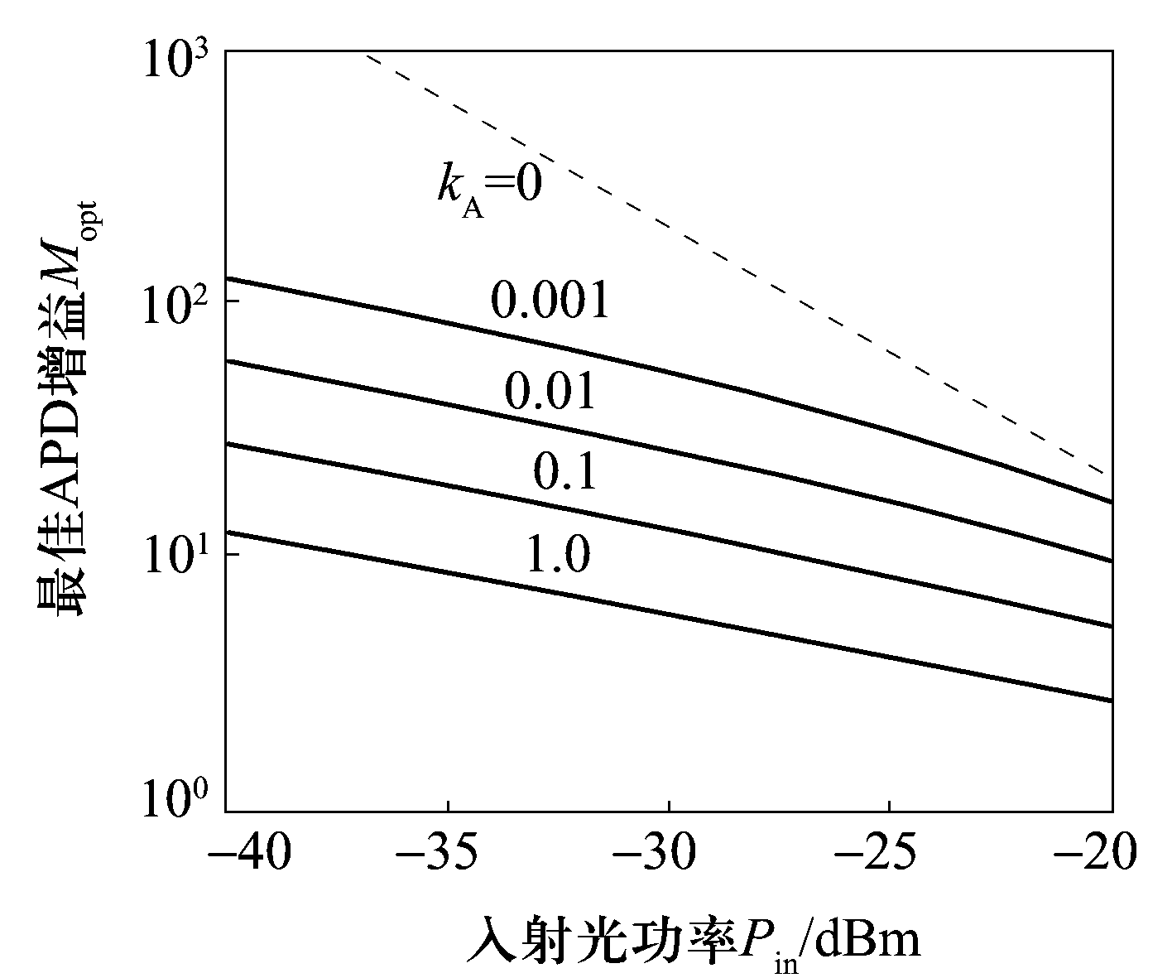
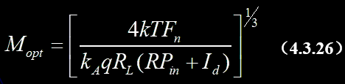
M_{opt}与P_{in}的关系:
k_{A}M³_{opt}+(1-k_{A})M_{opt} = 4kTF_{n}/[qR_{L}(RP_{in}+I_{d})]
M_{opt}随P_{in}增大而减小；
M_{opt}随k_{A}的变化很敏感；
①、当k_{A} << 1的APD， M_{opt} ~ 100；
②、当k_{A} = 0.7 的APD， M_{opt} ≈10；
③、当k_{A}在0.01~1的范围内：
图4.16 1.55 μm InGaAs APD的最佳增益随输入功率的变化；
R_{L}= 1 kΩ,F_{n}= 2, R=1A/W, I_{d}= 2 nA
Notes:
最佳增益系数和入射光功率之间的关系，当Ka取0.01-1之间的范围，并忽略第二项

Slide 31

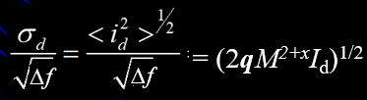


例题2
当lnGaAs APD的M =10时，x =0.7，没有雪崩时的暗电流是10 nA，带宽是700 MHz。计算：
1．单位均方根带宽的噪声电流是多少?
2．700 MHz带宽的噪声电流是多少?
解: (1) 在没有光电流时，APD噪声来源于暗电流I_{d}，由暗电流引起的均方根噪声电流 σ_{d} 为[式(4.3.20)]:
= (2qM^{2+x}∆fI_{d})^{1/2}
于是单位均方根带宽的噪声电流:
Notes:
掌握APD信噪比的计算

Slide 32

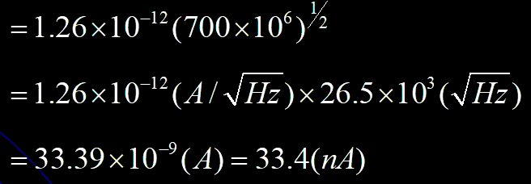
例题2
(2)
700 MHz带宽的噪声电流:
Notes:
掌握APD信噪比的计算

Slide 33
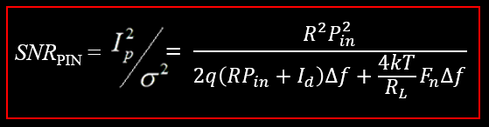
内容小结：
1、 掌握光接收机前端的噪声源和分布
散粒噪声：量子噪声、暗电流噪声、APD倍增噪声
热噪声：负载电阻R_{L}，放大器
2、 掌握PIN的信噪比(SNR)的计算
热噪声限制(σ_{T}>>σ_{s})；散粒噪声限制(σ_{s}>>σ_{P})；
3、 掌握APD的信噪比(SNR)的计算
热噪声限制(σ_{T}>>σ_{s})，SNR比PIN管提高了M²倍；
散粒噪声限制(σ_{s}>>σ_{P})，SNR比PIN管降低了F_{A}(M^{x})倍；
Notes:
总结所学知识

